Slide 1



بسم الله الرحمن الرحيم
السلام عليكن ورحمة الله وبركاته

Slide 2
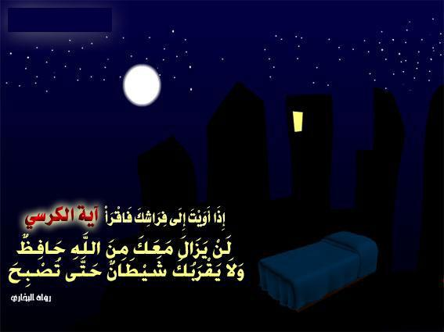

Slide 3

الدرس السابع عشر
دروس وعبر من
الغزو الصليبي والمغولي

Slide 4

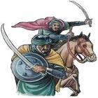
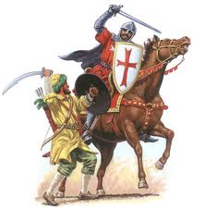
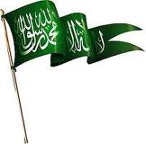

Slide 5
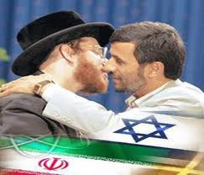
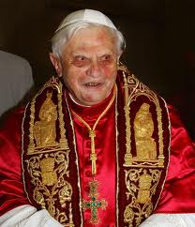
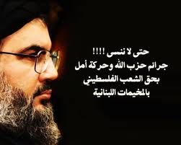
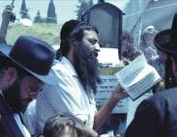
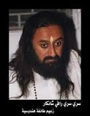
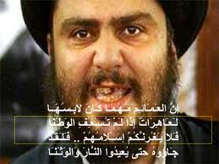
اتحاد أعداء الإسلام على اختلاف مللهم وتصارعهم
فيما بينهم في حروبهم ضد الإسلام والمسلمين

Slide 6

العلاج لهذه الأمة هو وحدتها وتربيتها على الإيمان
وتوثيق صلتها بالله وإعدادها للجهاد في سبيل الله

Slide 7

إن الدولة ذات الخيرات الوفيرة مطمع للآخرين وعليها إن تعد
القوة الرادعة لحماية نفسها من تلك الإطماع

Slide 8

برز اثر الصبر في مواجهة الأعداء
من الصليبين والمغول
حتى حقق الله تعالى وعده للمسلمين بالنصر

Slide 9

برز دور العلماء كقوة تستعين بها الدولة بالاستشارة في الحرب والإدارة وترغيب الناس في الجهاد

Slide 10

اجتماع السلطة والقيادة في السلطان قطز كانت دافعا قويا لرفع معنويات المسلمين في مواجهة العدو الصليبي

Slide 11

جهود المقاومة الإسلامية للحملات الصليبية والغزو المغولي بالترابط والتفاعل والتكامل بين مصر والشام والعراق

Slide 12
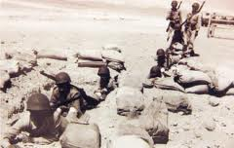
أهمية الإعداد النفسي والمادي للجيش واختيار موقع المعركة

Slide 13
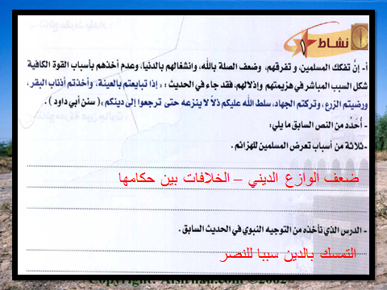

Slide 14
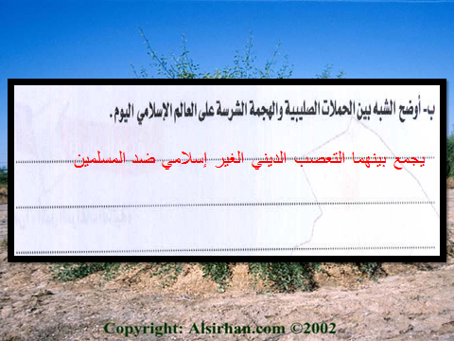

Slide 15


Slide 16
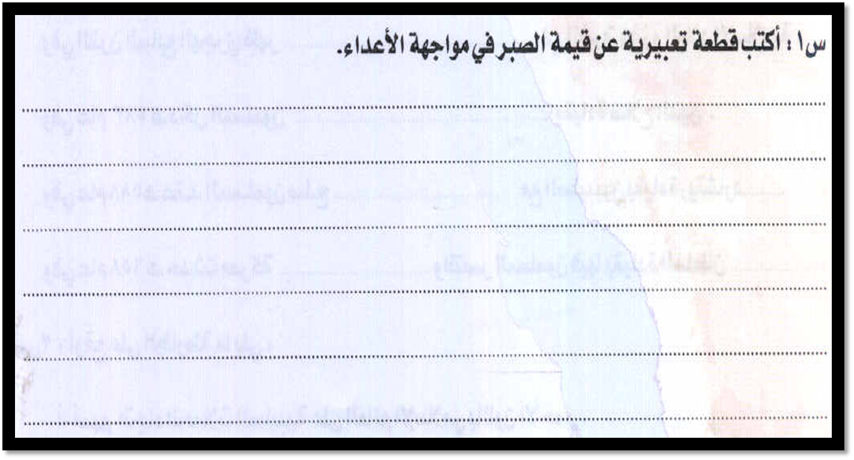

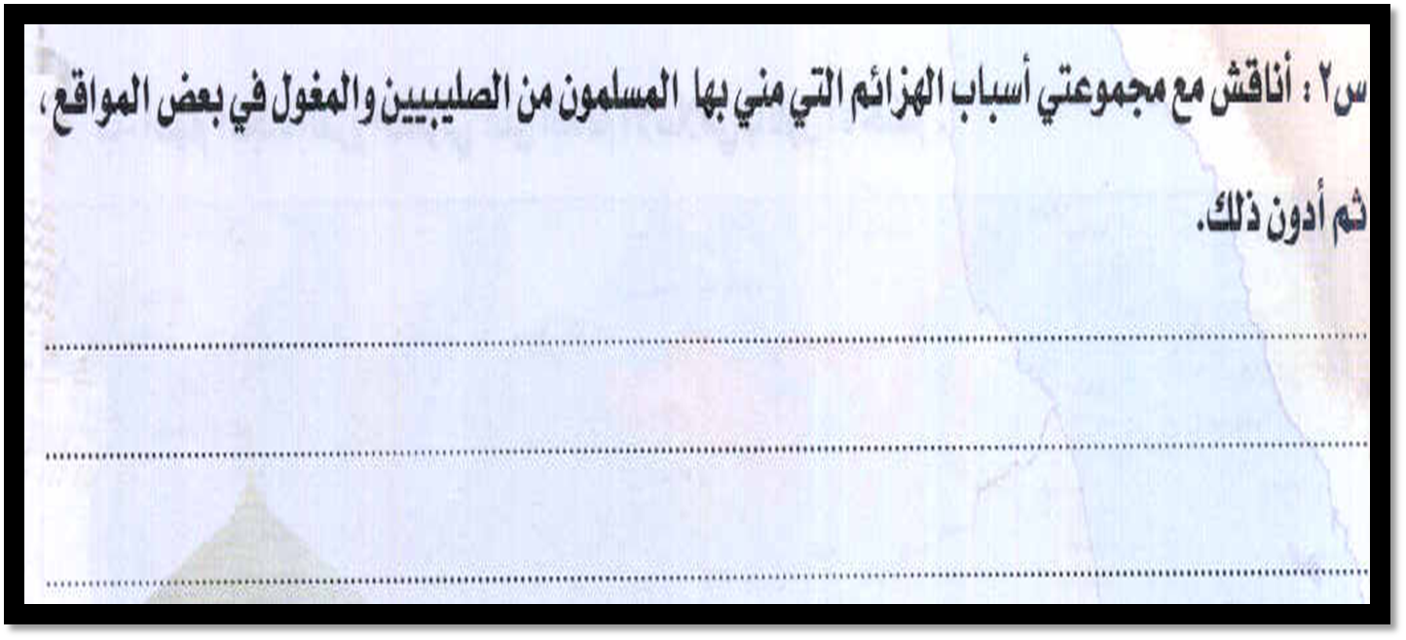

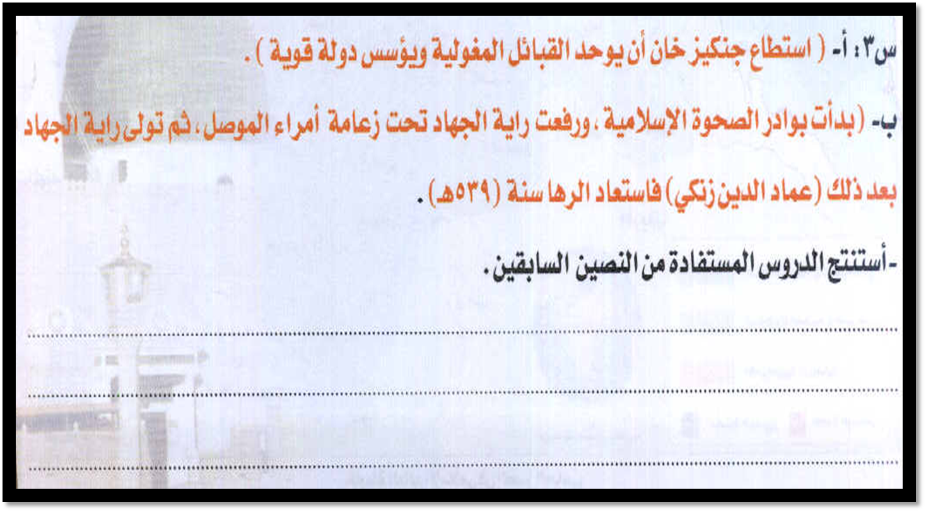



Slide 17


Slide 18
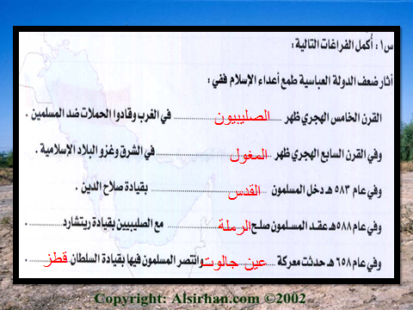

Slide 19
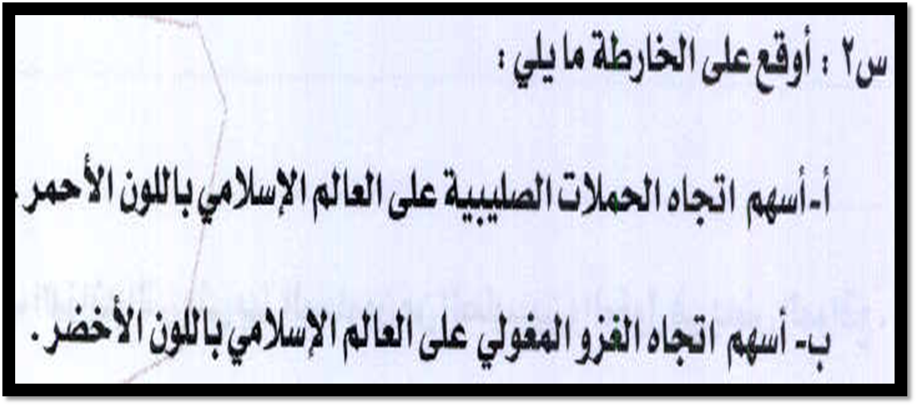

Slide 20
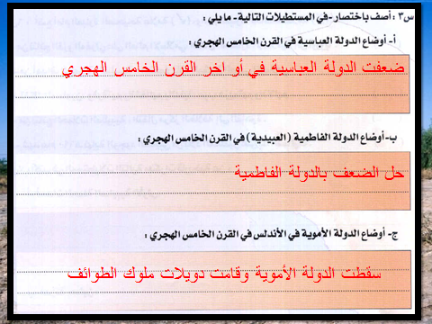

Slide 21
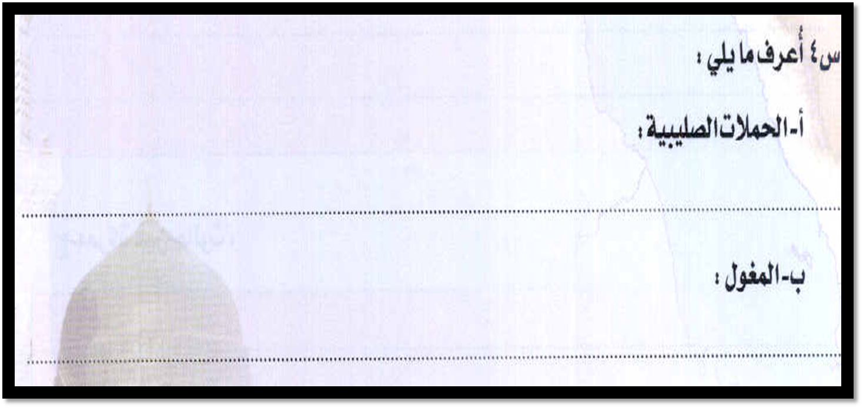


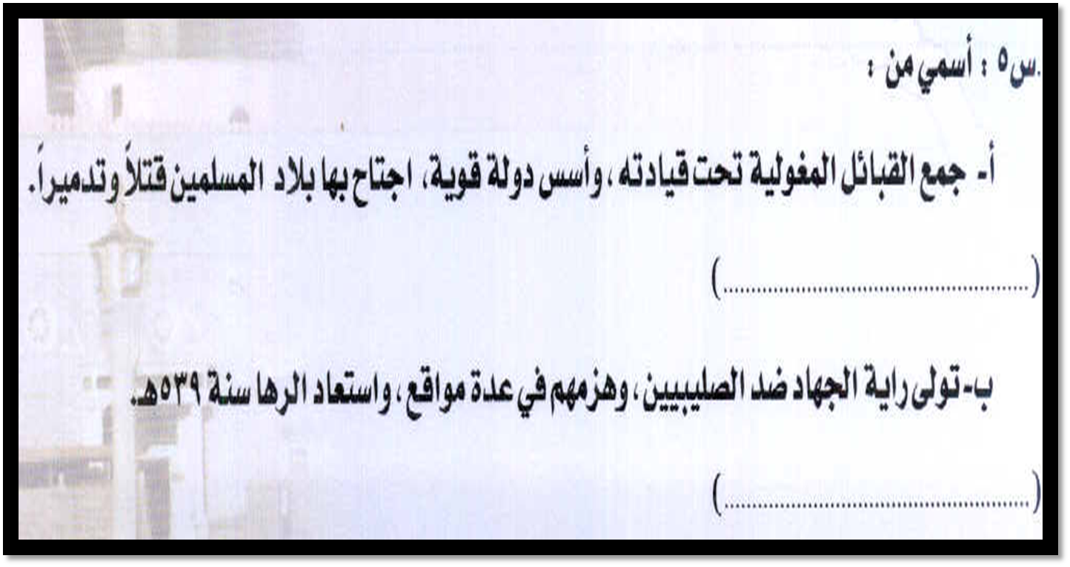



Slide 22
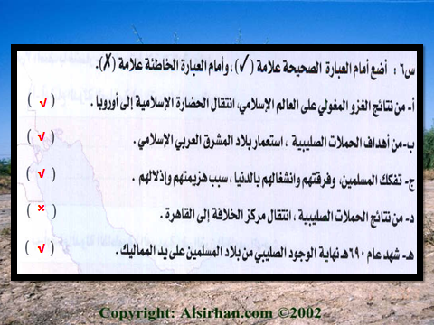
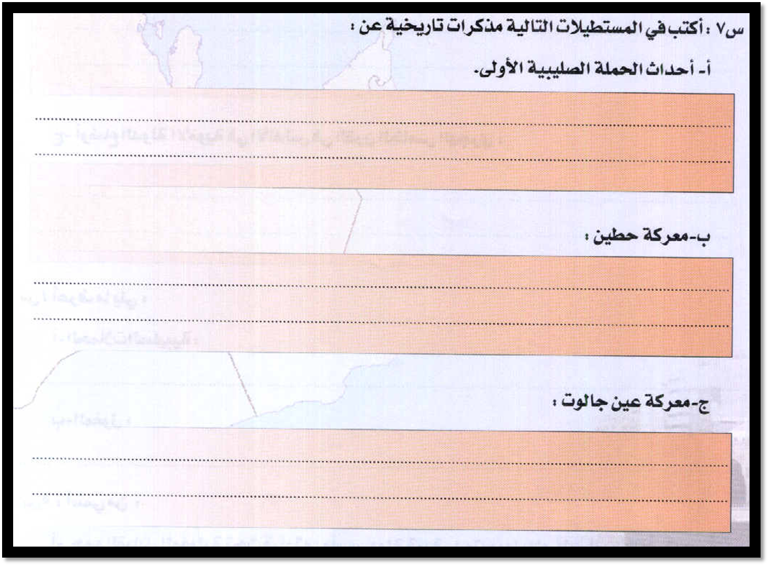

Slide 23
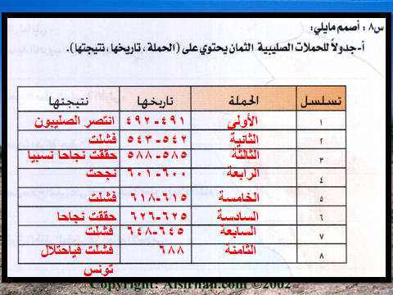

Slide 24
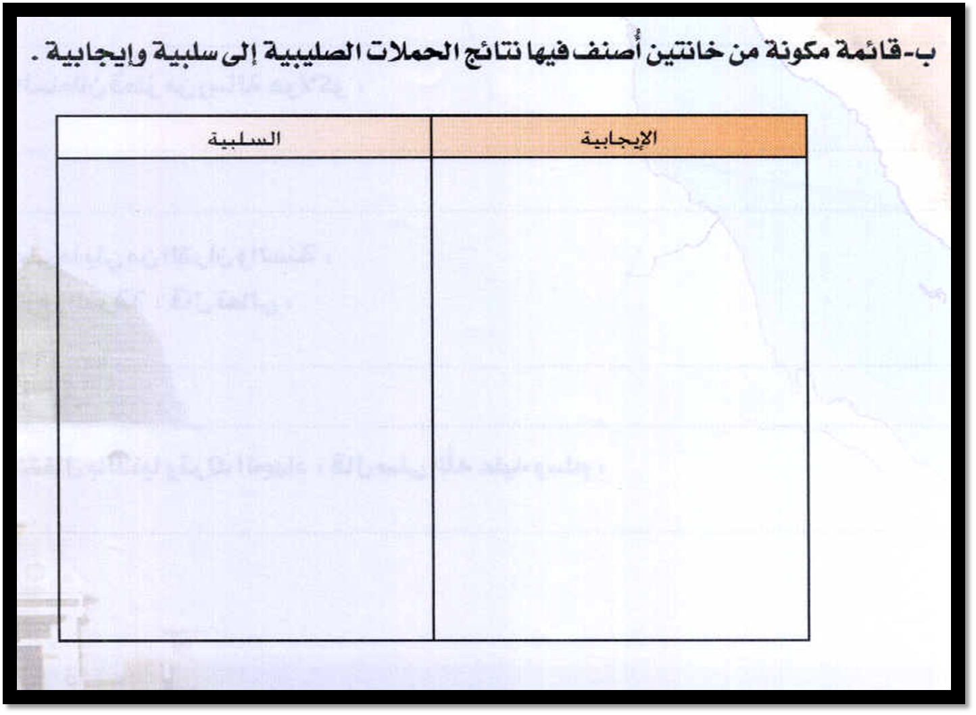

Slide 25
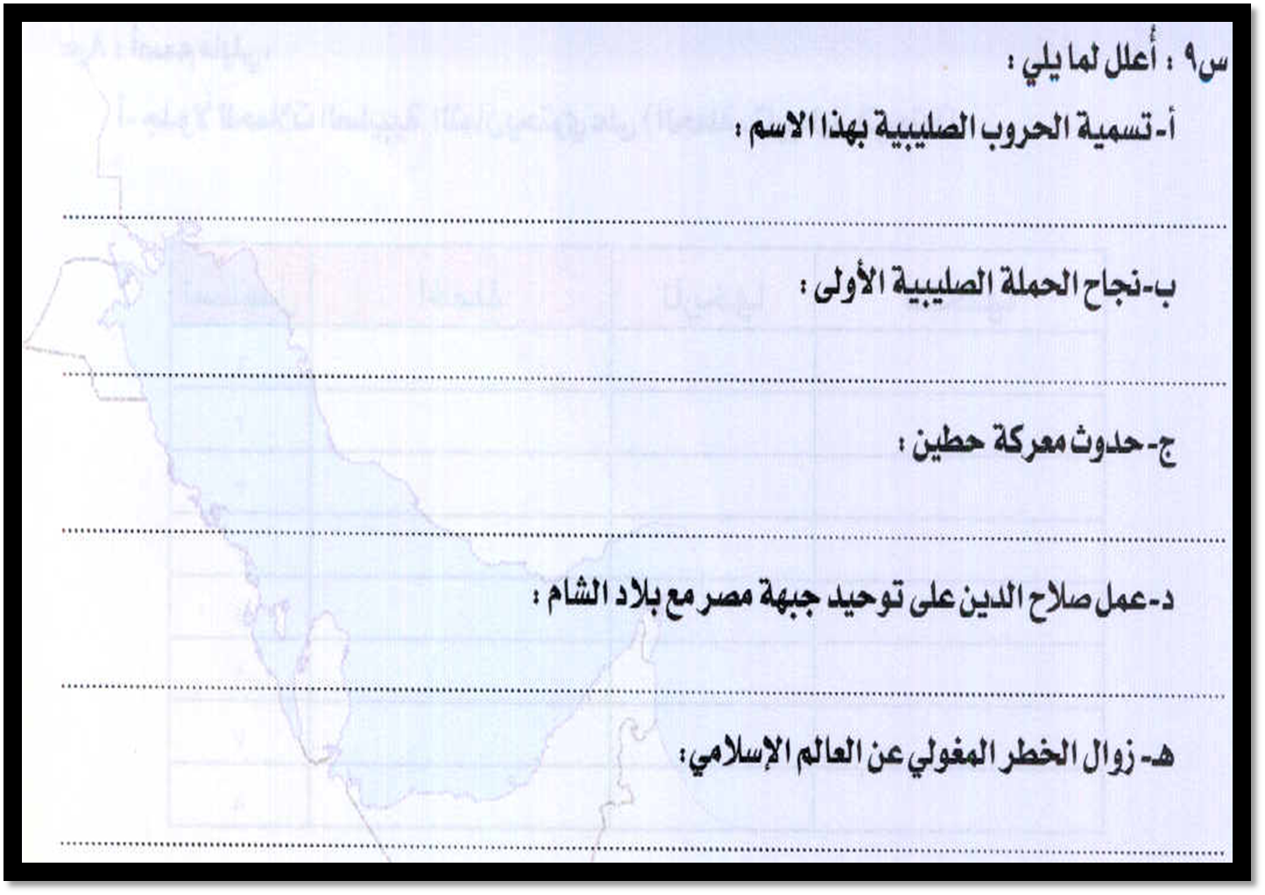






Slide 26
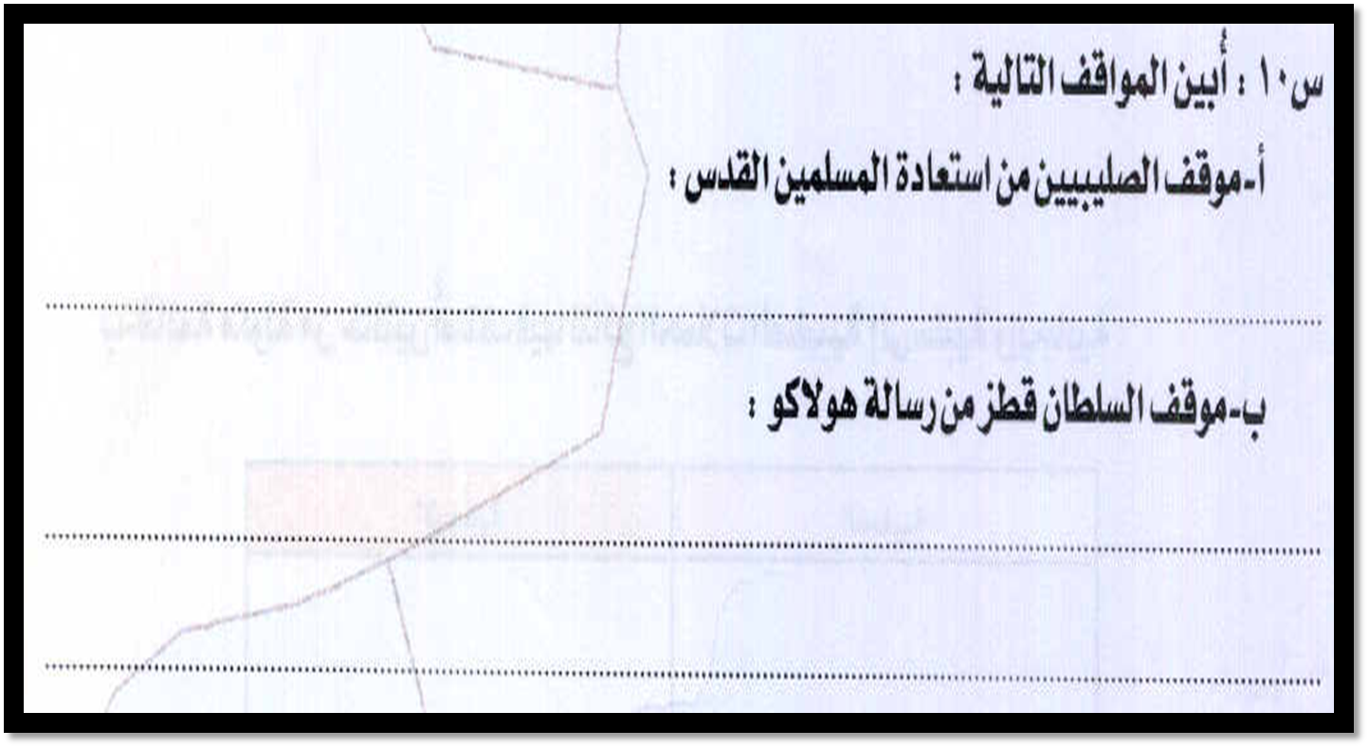


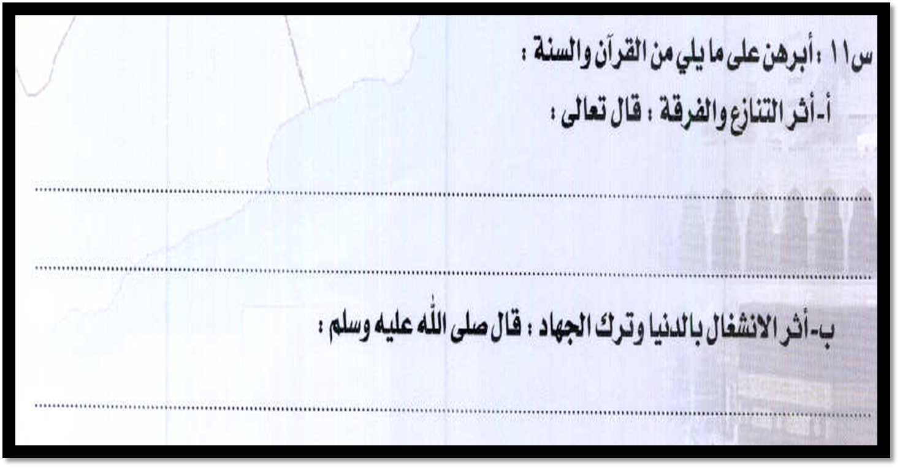
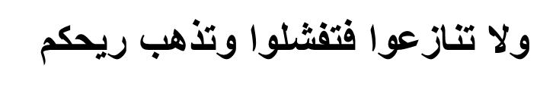
قوله -صلى الله عليه وسلم- :" ما ترك قوم الجهادَ إلا عمهم الله بالعذاب

Slide 27
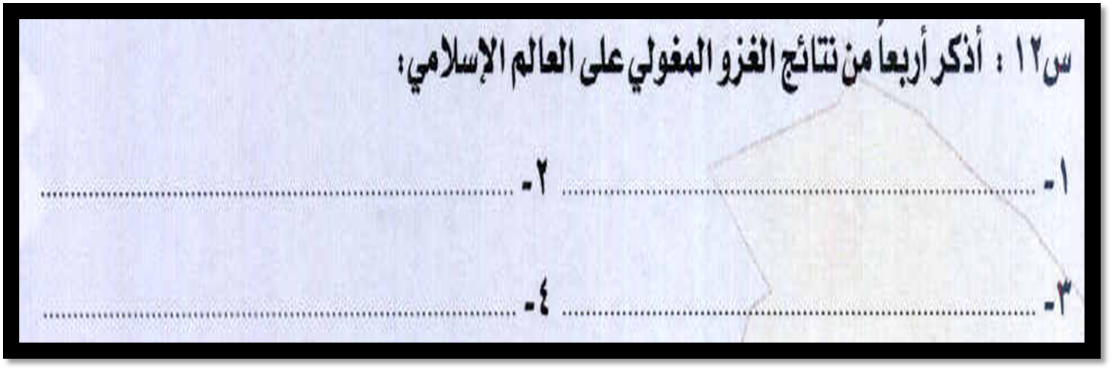

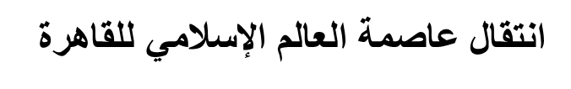
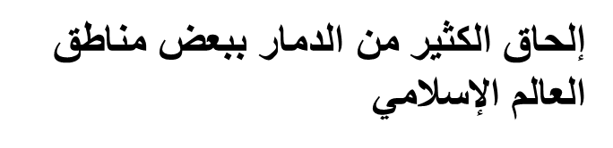

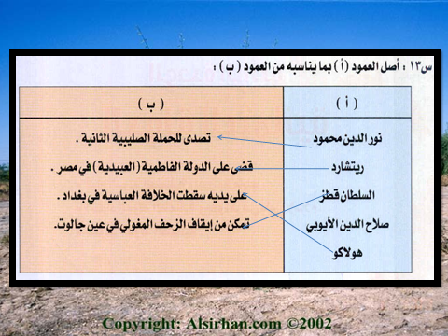

Slide 28
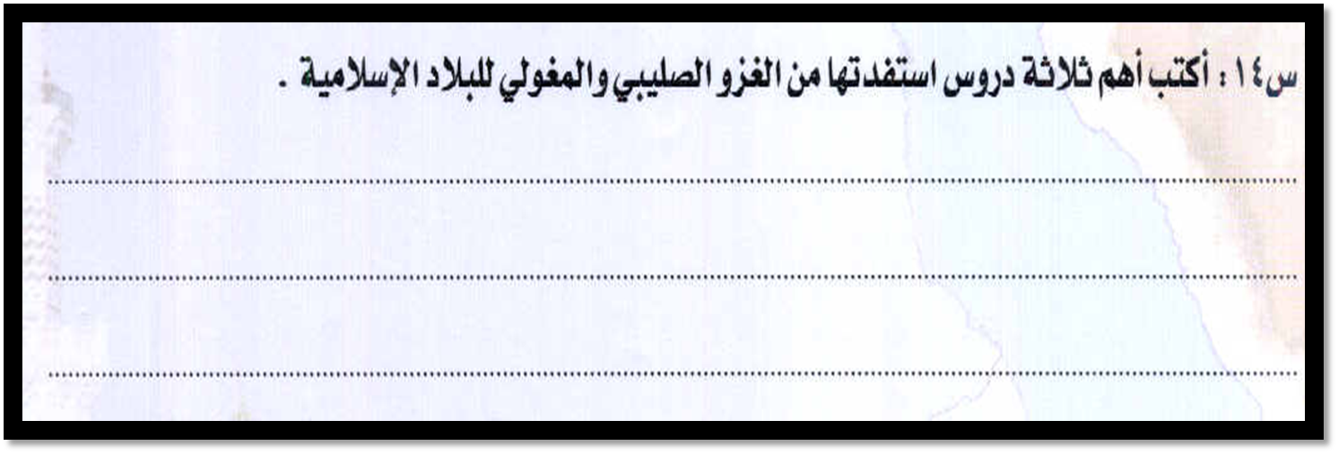

Slide 29

تعليم كوم - Education com
http://www.education-sa.com/forum/
في أمان
الله
وضووح

